Slide 1

TEZ BAŞLIĞI
Öğrenci Ad-Soyad
Danışman: …………………..
Jüri: ………….
Jüri: ………….
Karadeniz Teknik Üniversitesi
Biyoloji Bölümü
Trabzon/TÜRKİYE

Slide 2
Başlık
Karadeniz Teknik Üniversitesi
Biyoloji Bölümü
Trabzon/TÜRKİYE
Mail adresi
Tez Konu Kapsam İÇERİK (Sayfa Sayısı artırılabilir)

Slide 3
Başlık
Karadeniz Teknik Üniversitesi
Biyoloji Bölümü
Trabzon/TÜRKİYE
Mail adresi
Materyal-Yöntem (Sayfa Sayısı artırılabilir)

Slide 4
Başlık
Karadeniz Teknik Üniversitesi
Biyoloji Bölümü
Trabzon/TÜRKİYE
Mail adresi
Bulgular (sayfa sayısı artırılabilir)

Slide 5
Başlık
Karadeniz Teknik Üniversitesi
Biyoloji Bölümü
Trabzon/TÜRKİYE
Mail adresi
Tartışma-Literatür Karşılaştırması (sayfa sayısı artırılabilir)

Slide 6
Başlık
Karadeniz Teknik Üniversitesi
Biyoloji Bölümü
Trabzon/TÜRKİYE
Mail adresi
Sonuç-Öneriler (Sayfa sayısı artırılabilir)

Slide 7
Başlık
Karadeniz Teknik Üniversitesi
Biyoloji Bölümü
Trabzon/TÜRKİYE
Mail adresi
Kaynakça (Sayfa sayısı artırılabilir)

Slide 8
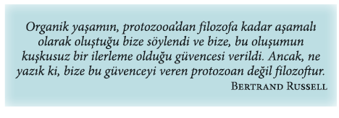
Karadeniz Teknik Üniversitesi
Biyoloji Bölümü
Trabzon/TÜRKİYE
Konu ile alakalı güzel bir görsel, özlü söz ya da herhangi bir tercih edilen ilave yapılabilir
Principles of Virology, 5e. Jane Flint, Vincent R. Racaniello, Glenn F. Rall, Theodora Hatziioannou, Anna Marie Skalka ISBN: 978-1-683-67358-3

Slide 9
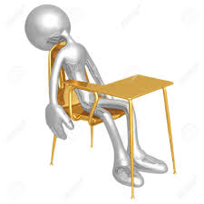
Dinlediğiniz için teşekkürler
Karadeniz Technical University
Department of Biology
Molecular Biology Laboratory
http://aves.ktu.edu/belduz

